Slide 1
Лекція 4.
Основні алгоритми обробки інформації у ПНК

Slide 2
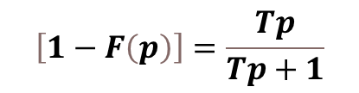
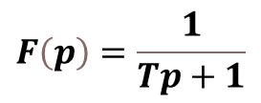
Схема компенсації
- низькочастотний шум
- високочастотний шум
$$F\left(p\right)=\frac{1}{Tp+1}$$
ФНЧ:
$$\left[1−F\left(p\right)\right]=\frac{Tp}{Tp+1}$$
ФВЧ:

Slide 3
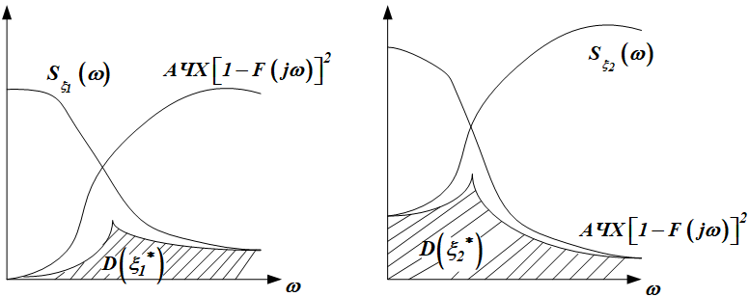
D =

Slide 4
ФНЧ
ФВЧ

Slide 5
Схема фільтрації
або
тоді

